Slide 1
수료 프로젝트 0팀 발표
시스템명 : XXXXX
1팀:홍길동,홍길서,홍길북,홍길남

Slide 3
Agenda
1
5
프로젝트 개요
테이블 설계
1.1 추진 배경
1.2 목적 / 목표
5.1 테이블 ERD
6
2
S/W 아키텍처 설계
팀구성 및 개발일정
6.1 소요 기술
6.2 시스템 아키텍처
2.1 팀 구성( R&R)
2.2 프로젝트 일정
7
3
화면 설계
기능정의서
7.1 메뉴 구조
7.2 주요 화면 레이아웃
3,1 구현 기능
8
시연
4
프로세스 설계
8.1 시연 시나리오
9.2 동영상 시연 및 Demo 시연
4.1 프로세스 분할도
4.2 프로세스 설계서
9
질의 응답 및 후기
9.1 Q & A

Slide 4
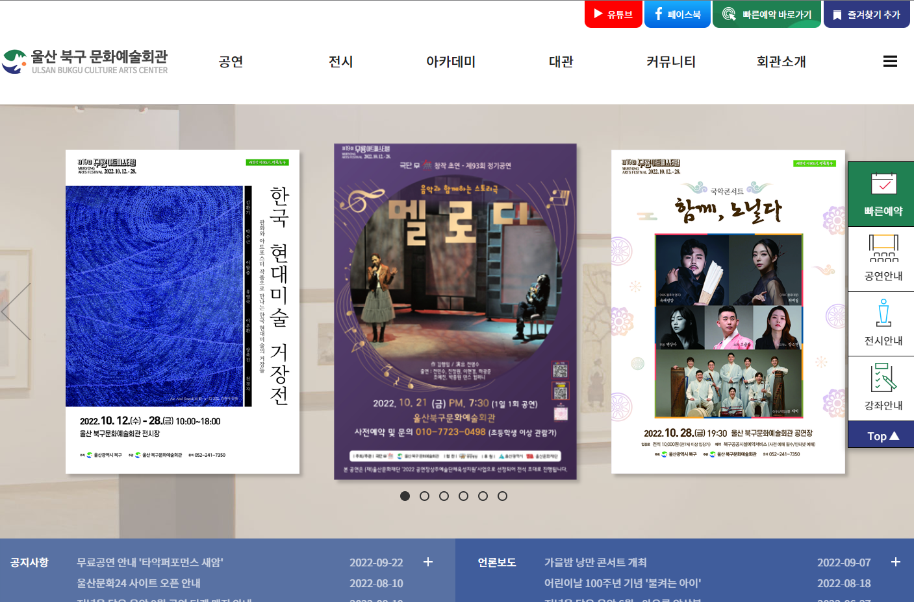
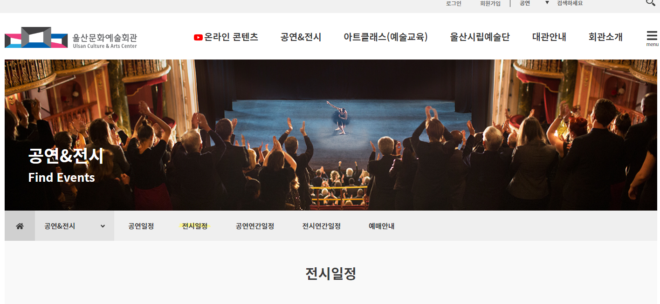
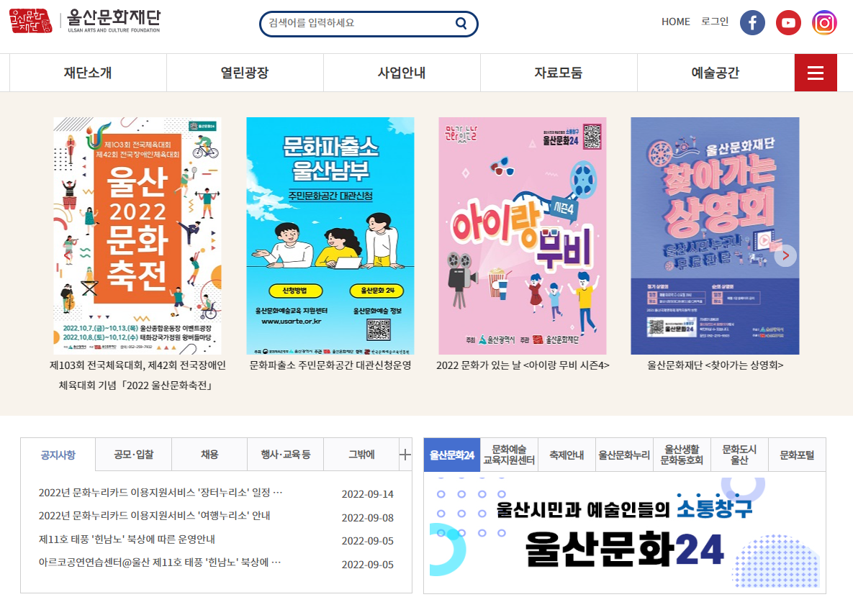
1.1 추진 배경
울산 지역의 문화 컨텐츠 소비 방법과 현황의 문제점
공업도시 이미지를 벗어나지 못한 컨텐츠 부재
각 지역의 문화 예술 회관 중심의 사이트 운영
단체별 목적이 중시되어 소비자 참여 공간 부족
문화 단체에 속하지 않은 시민들의 홍보 공간 부족

Slide 5
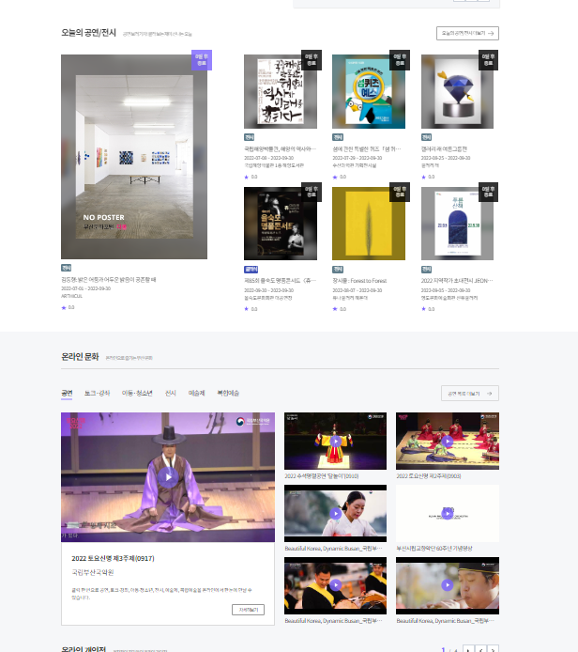
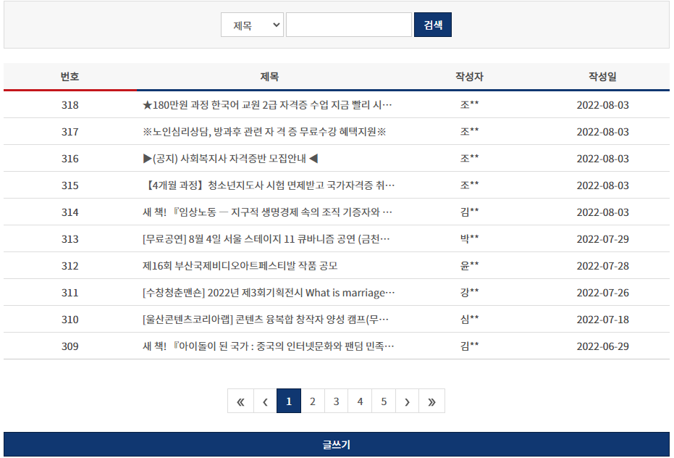
1.2 목적 / 목표
목적 : 울산의 문화 정보를 통합해서 제공하고, 전시와 공연
을 중심으로 정보 및 의견 소통의 장 마련
목표
- 울산 지역 공연/전시 정보 제공
- 회원 간 의견 교환을 위한 커뮤니티 제공
- 홍보 목적 이용자를 위한 게시판 제공

Slide 6
4.1 프로세스 분활도
1.울산 한마당
2.1 문화 정보 제공
2.2 커뮤니티
2.3 회원
2.4 정보 등록 관리
2.1.1 정보 조회
2.2.1 게시글 등록/관리
2.3.1 회원 가입
2.4.1 메인 화면 관리
2.1.2 정보 검색
2.2.2 댓글 등록/관리
2.3.2 회원 탈퇴
2.4.2 공공 데이터 등록
2.3.3 로그인
2.4.3 관리자
2.3.4 내 정보

Slide 7
4.2 프로세서 설계서
문화 정보 제공 - 정보 조회
회원 / 비회원
정보 조회
게시물/게시판 선택
1.홍보 이미지 선택
2.공연/전시 게시판 선택
3.홍보/후기 게시판 선택
4.게시 글 선택
게시물 열람
5.정보 획득
정보 열람 완료

Slide 8
4.2 프로세서 설계서
문화 정보 제공 - 정보 검색
회원 / 비회원
시작
검색 방식
1. 검색창
2. 지도 검색
3. 캘린더 검색
키워드 입력
카테고리 분류
날짜 선택
4. 결과 출력
5. 상세 정보 안내

Slide 9
4.2 프로세서 설계서
커뮤니티 – 게시 글 등록/관리
회원
게시물 등록
시작
1.로그인
등록
등록/관리
관리
2. 후기/ 홍보 게시판 선택
4.내 게시 글
조회
3.게시글 작성
5.게시 글 수정/삭제
등록 결정?
N
Y
완료

Slide 10
4.2 프로세서 설계서
커뮤니티 – 댓글 등록/관리
회원
시작
1. 로그인
등록
등록/관리
관리
2. 게시 글 검색/조회
4.내 댓글 조회
3. 댓글 작성
5.댓글 관리
등록 결정?
N
Y
완료

Slide 11
8.1 시연 시나리오
회원/비회원
사이트 입장
홍보 이미지 선택
상세정보열람
정보 검색
정보 선택
및 열람
로그인
비밀번호 찾기
아이디 찾기
일반 회원
내 정보 확인
내 정보 수정
내 후기 선택
후기 수정
후기 삭제
좋아요
등록/취소
댓글 삭제
댓글 등록
홍보 게시 글 선택
후기 등록
사유 선택
홍보 신고
사유 선택
댓글 신고
공연/전시
게시 글 선택
댓글 등록
문화 지도
선택
정보 확인
로그아웃
카테고리 선택
홍보 회원
내 글 수정
사유 선택
댓글 삭제
내 글 선택
홍보 게시판
선택
로그인
내 글 삭제
홍보 등록
회원 탈퇴

Slide 12
질의 / 응답
8.질의 응답
Q & A

Slide 13
감 사 합니다.

